Slide 1

Người trình bày:
TS. Hoàng Mạnh Thắng
TexPoint fonts used in EMF: AAAAAA

Slide 2
Các biểu diễn số khác
Đã quan tâm đến số nguyên có và ko có dấu với phép biểu diễn liên quan đến vị trí
Các biểu diễn số khác cũng thường được dùng:
  Dấu phảy cố định (fixed-point): dùng cho phân số
  Dấu phảy động: cho các số rất nhỏ và rất lớn với dộ chính xác cao
  Mã BCD (Binary-Coded Decimal): là một kiểu biểu diễn khác cho số nguyên

Slide 3
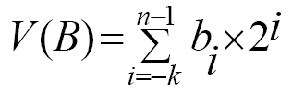
Các số dấu phảy cố định
Số gồm phần nguyên và phần phân số
Ký hiêu vị trí được viết như sau
  B=b_{n-1}b_{n-2}...b₁b₀.b₋₁b₋₂...b_{-k}
  Có giá trị tương ứng là:
  Vị trí của dấu phảy được cho là cố định

Slide 4
Các số dấu phảy cố định, cont.
Ví dụ:
  B=(01001010.10101)₂
  B=1x2⁶+1x2³+1x2¹+12 {-1}+1x2⁻³+1x2⁻⁵
  B=64+8+.5+.125+.03125
  B=(74.65625)₁₀
  B=(8A.A8)₁₆
Các mạch logic thực hiện các số dấu phảy cố định giống như đối với các số nguyên

Slide 5
Các số dấu phảy động
Số có dấu phảy tĩnh có dải giá trị giới hạn bởi số chữ số dùng để biểu diễn
Số có dấu phảy động được dùng cho thực tế để biểu diễn cho số rất lớn hoặc rất nhỏ.
Số được biểu diễn bởi mantissa gồm các chữ số và lũy thừa của cơ số R, dạng:
  MantissaxR^{Exponent}
Thường được chuẩn hóa theo dạng ví dụ:
  5.234x10⁴³ và 3.57x10⁻³⁵

Slide 6
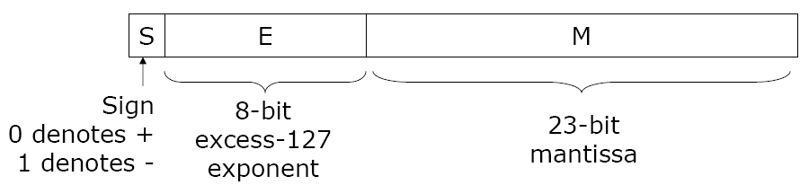
Các số dấu phảy động, cont.
IEEE chuẩn hóa dạng 32-bit (độ chính xác đơn) cho các giá trị dấu phảy động
  Bit dấu (S): bít có trọng số lớn nhất (MSB)
  8-bit cho phần lũy thừa (E): E-127
    Lũy thừa đúng = E-127
    E=0 ➔ giá trị 32-bit =0
    E=255 ➔ giá trị bằng ∞
23-bit mantissa

Slide 7
Các số dấu phảy động, cont.
Chuẩn IEEE được dùng để chuẩn hóa cho mantissa với MSB luôn có giá trị 1
Không cần thiết chỉ ra bit này cụ thể trong phần mantissa. Nghĩa là nếu M là giá trị trong phần mantissa 23-bit, mantissa thực sự (24-bit) sẽ là 1.M
Giá trị của số là: V=(-1)^{s}.Mx2^{E-127}

Slide 8
Các số dấu phảy động, cont.
Ví dụ:
0100 0000 0110 0000 0000 0000 0000 0000
=+(1.11) x 2⁽¹²⁸⁻¹²⁷⁾
=+(1.11)₂ x 2¹
=+(11.1)₂
=+(1x2¹+1x2⁰+12⁻¹)=(3.5)₁₀
Bài tập: tìm giá trị của
0011 1111 0110 0000 0000 0000 0000 0000

Slide 9
Các số mã BCD
Có thể mã các số nguyên dưới dạng nhị phân, được gọi là BCD
Dùng 4 bit cho một chữ số trong hệ 10
  Từ 0=0000 to 9=1001
  (01111000)_{BCD}=(78)₁₀
Mã BCD đã được dùng trong các máy tính thế hệ cũ và các calculator. Vì dạng này thuận tiện cho thông tin số được hiển thị đơn giản dưới dạng số

Slide 10
Mã ký tự ASCII
Đựơc dùng để biểu diẽn trong máy tính đùng cho số, ký tự và mã điều khiển
American Standard Code for Information Interchange (ASCII) dùng 7 bit để biểu diễn 128 ký hiệu gồm: (0-9), (a-z), (A-Z), các dấu chấm phảy.....
ASCII có 8-bit mở rộng được dùng cho các ký tự lớn hơn 128 và các ký tự đồ họa

Slide 11
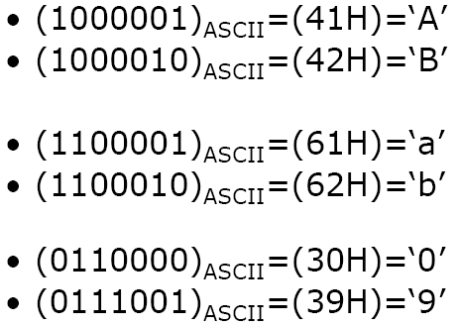
Mã ký tự ASCII: ví dụ

Slide 12
Cần gì cho Slide sau
Xem lại cấu trúc của bộ ghép kênh

